Slide 1


T
E
A
M
B
U
T
T
O
N
발표자 : 성호기
기상기후산업 청년창업 지원사업 프레젠테이션
Notes:
;팀 소개

Slide 2

1
01
창업 팀 소개
02
창업아이템 소개
03
목표 매출액 및 수요 분석
04
사업화 연계 가능성
05
추진 계획
Notes:
목차소개

Slide 3
창업 팀 소개
2
이름 | 역할분담 | 관련경험
성호기 | 팀장 및 발표 담당 | ㈜릴리커버 사 현장실습 경험 (ios 개발)
서민호 | 문서 및 하드웨어 구현 담당 | 현장실습 경험 (데이터베이스 개발)
강남규 | 소프트웨어 구현 및 회계담당 | 네트워크 프로젝트 경험
정현명 | 소프트웨어 구현 담당 및 유지보수 | 온습도 센서 활용 IoT 제작 경험
Notes:
팀 소개

Slide 4


창업 아이템 소개 - 제안배경
3
▶ 집에서 식물을 키우는 텃밭족들의 증가

Slide 5

창업 아이템 소개 - 아이템 개요
4
게시판을 통한 커뮤니티 활성
기상청 날씨
데이터 수집
여러 아두이노 센서를 통한 식물 키우기
사용자 원격 조종 가능

Slide 6
창업 아이템 소개 - 아이템 개요
5
게시판
알로에 D+57
온도 | 습도 | 일조량 | 수위
18 | 30 | 40 | 상
0d 07h 30m
선인장 D+20
온도 | 습도 | 일조량 | 수위
27 | 32 | 80 | 하
3d 02h 00m
실시간으로 식물들의 상태 확인 가능
디바이스의 여유에 따라 식물 관리 가능 개수도 증가

Slide 7
창업 아이템 소개 - 아이템 개요
6
뒤로
저장
알로에
타이머 시간 설정
1회 / 1일
자동 조명 ON 설정
일조량:15% 이하
원격조명 on/off
마지막 작동 시간: 2시간 전
자동 펌프 ON 설정
온도: 27도 습도 : 45% 이하
원격펌프 on/off
마지막 작동 시간: 8시간 전
식물의 현재 상태에 따라 사용자가 직접 조작을 하는것도 가능
장시간 외출에도 식물에 문제가 생기지 않도록 타이머 설정 가능

Slide 8
창업 아이템 소개 - 아이템 개요
7
게시판 화면 만들어야함

Slide 9
창업 아이템 소개 – 차별성
8
 | 플랜츠시터 | 패럿 팟 | 웰그로 팟 | 플랜티
다운로드 수 | 약 7만원 | 약 15만원 | 약 2-4만원 | 킥스타터 중
자동 급수 | O | O | O | O
자동 조명 | O | X | X | X
식물 상태 체크 | O | O | X | O
원격 조종 | O | X | X | O
게시판 기능 | O | X | X | X

Slide 10
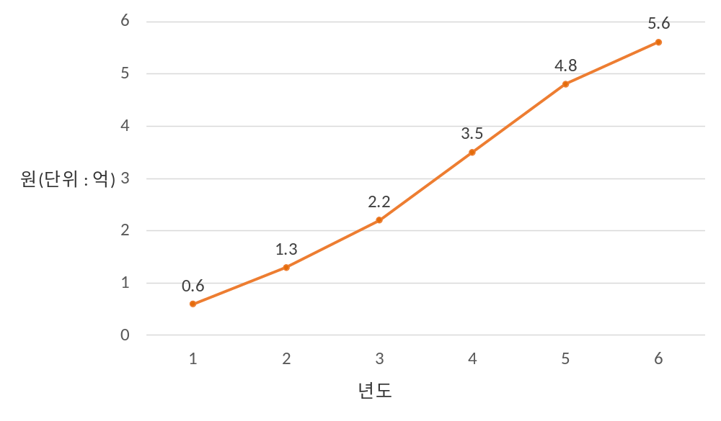
목표 매출액
9
약 56.3%의 연평균성장률을 통하여 6년 안에 최대 5.6억정도의 매출 달성

Slide 11



사업화 연계 가능성
10
디바이스
제공
지자체
▶ 지자체와의 협업을 통하여 지역 주민들에게
저렴한 가격으로 상품 제공

Slide 12
추진 전략 - 추진 계획
11
5~6년차
3~4년차
1~2년차
▶ 새로운 타겟층 겨냥
차기 사업 구상
▶ 서비스 지역 확대
▶ 경상북도 지자체를
통한 시제품 보급
▶ 사업 노하우 활용
▶ 콜 서비스 증설
▶ 피드백을 통한
제품 수정 및 보완
▶ 마케팅 및 홍보
집중 투자
▶ 현 아이템 사업 매각

Slide 13

추진 전략 - 일정 및 활동비
12
구분 | 기간
 | 4월 | 5월 | 6월 | 7월 | 8월 | 9월 | 10월
주제선정 및 자료수집
하드웨어 환경 구축
GUI 설계/구현
기능 구상 / 설계
기능 제작 / 모듈 구성
하드웨어 구현완료 / 모바일 연결

Slide 14
추진 전략 - 일정 및 활동비
13
항목 | 산출내역 | 금액(원)
외주용역비 | 디자인 의뢰 비용 | 1,000,000
사업화 지원비 | 구글 마켓 등록 비용 및 홍보용 제품 지원 비용 | 1,700,000
기자재 구입비 | 노트북 및 아두이노 구매 비용 | 4,000,000
지식재산권 취득비 | - | 0
교육지원비 | 안드로이드, 아두이노 서적 구매 비용 | 150,000
창업활동비 | 식비 및 교통비 | 1,150,000
합 계 |  | 8,000,000

Slide 15

예상 기대효과
14
어느 장소에서도 알수 있는 식물들의 상태를 통해 일상생활에
집중할수 있음
게시판을 통한 정보 공유 및 친목 도모
제휴를 맺은 기업들의 상품 홍보를 통한 Win-Win 전략
가내 식물이 늘어남에 따라 공기 정화 가능

